Slide 1
Kas atsirado pirma -
višta ar kiaušinis...

Slide 2
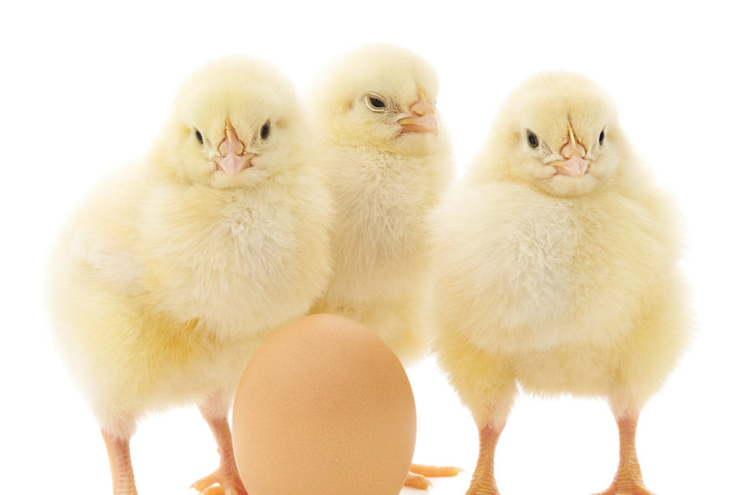

Slide 3
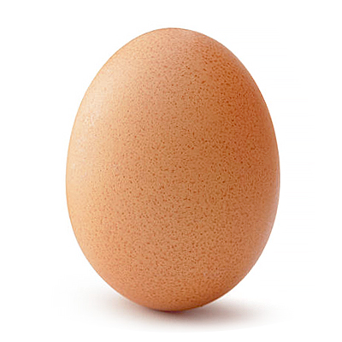

Slide 4
Vištų kiaušiniai – vienas vertingiausių maisto produktų. Kadangi neįmanoma rasti praktiškai nė vienos dietos, į kurią nebūtų įtraukti kiaušiniai, dar kartą tenka įsitikinti, kad kiaušiniai žmogaus organizmui labai naudingi.

Slide 5
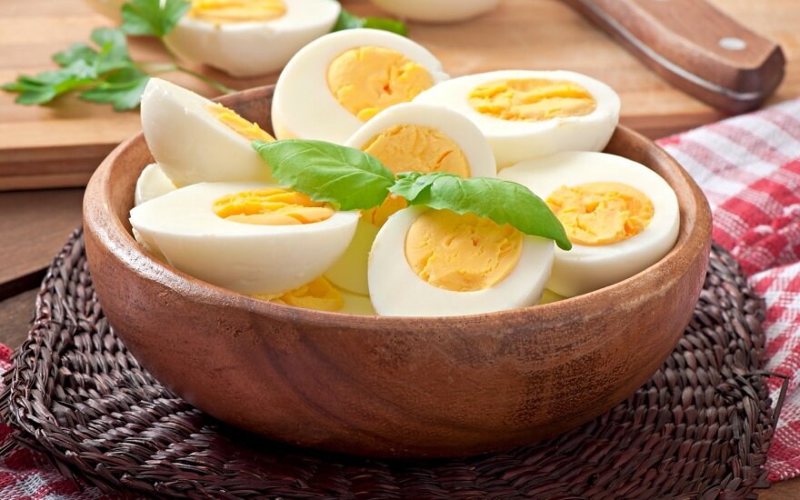

Slide 6
Viename kiaušinyje yra 0,65 mg vitamino A, 75-125 TV vitamino D, visi B grupės vitaminai (ypač daug vitamino B6 - 1 mg ir B2 - 0,44 mg), vitaminų E ir K, labai daug fosforo - apie 93 mg, kalcio - 27 mg, geležies - 1-3 mg. Vitaminų ir mineralinių medžiagų daugiau trynyje ir aišku - vasarą.
Mikroelementai. Kiaušinyje yra ir mikroelementų - jodo, vario, kobalto ir kt.
Cholesterolis ir lecitinas. Vienas kiaušinio trynys turi 250 mg cholesterolio ir tai sudaro 1-2 proc. trynio.

Slide 7
Geriausiai virškinami skystai virti kiaušiniai, kai yra įvykusi pirminė baltymo denatūracija. Be to, valgant skystai virtus kiaušinius, geriau pasisavinami vitaminai, tačiau iškyla pavojus susirgti salmonelioze. Todėl norint valgyti žalius ar skystai virtus kiaušinius, reikia būti įsitikinus, kad vištos yra sveikos.
Esant abejonėms, kiaušinius reikia virti ilgiau (kietai), nekepti neplaktos kiaušinienės, nevartoti žalių kiaušinių šaltiems patiekalams ruošti.

Slide 8
Pradėkime nuo didžiausią vertę turinčios kiaušinio dalies – trynio, kuriame sutelkta 100 proc. visų kiaušinio sudėtyje esančių riebaluose tirpių vitaminų A, D, E, K ir karotenoidų – liuteino ir zeaksantino – kiekio. Trynyje sutelkta 90 proc. kiaušinio sudėtyje esančio kalcio, geležies, cinko, tiamino, folio rūgšties, vitaminų B6 ir B12 kiekio. Taigi vos 10 proc. visų šių mikroelementų tenka kiaušinio baltymui.

Slide 9
Tiesa, baltymų trynyje mažiau nei baltyme (2,7 ir 3,5 g), bet tik todėl, kad baltymo kiekis kiaušinyje didesnis nei trynio. Kur kas svarbiau yra tai, kad trynyje baltymai sutelkti kartu su naudingaisiais riebalais, o baltyme – atskirai. Vartodami baltymų be riebalų eikvojame organizme esančio vitamino A atsargas ir skatiname celiulito atsiradimą.

Slide 10
Gamta baltymui skyrė apsauginio sluoksnio ir maisto šaltinio viščiukui pirmuoju gyvenimo periodu vaidmenį. Šiam apsauginiam šarvui teko iš tikrųjų ganėtinai įdomių savybių. 13 iš 14 baltymo proteinų pasižymi antimikrobinėmis savybėmis.

Slide 11
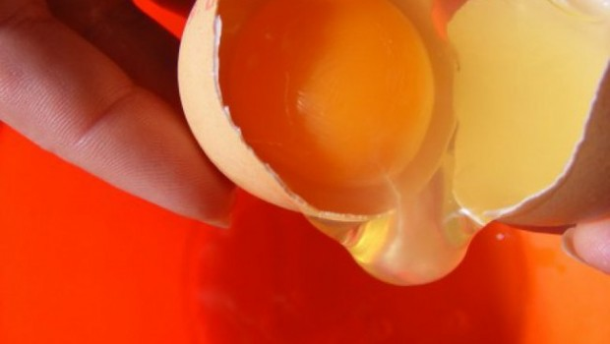
Ar žinote, kad išvirtą kiaušinį galima atvirti atgal?

Slide 12
Štai, kad ir šis neįtikėtinas Australijos mokslininko Colin Raston atrastas būdas, kaip išvirtus kiaušinio baltymus atraizgyti ir sugrąžinti į pradinę jų būseną. Kitaip tariant – būdas atvirti kiaušinį atgal. Mokslininkas sukūrė mašiną, vadinamą sūkuriniu skysčių prietaisu , kuris išvirtus baltymus regeneruoja į pirminę jų būseną ir nors tai gali neatrodyti, kaip labai naudingas mokslo pasiekimas, kuris būtų naudingas visuomenei, tačiau iš tikro šio atradimo svarba yra milžiniška ir laikoma rimtu kandidatu chemoterapijos vaistams vėžio gydymui kurti. Kadangi vėžio gydyme atitinkamas baltymų apdorojimas yra jo esmė. Ši baltymų atraizgymo mašina ją visiškai pakeis.

Slide 13
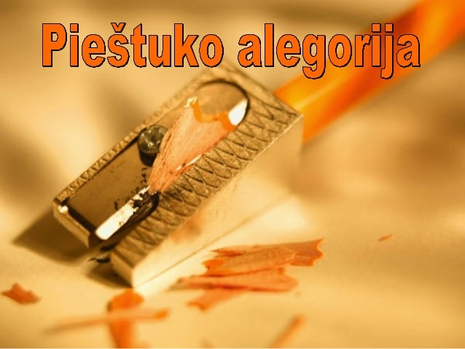

Slide 14
1. Pagaminęs pieštuką, jo kūrėjas tarė savo kūriniui: “Prieš išeidamas į platųjį pasaulį, tu turi įsiminti 5 taisykles. Visada laikykis jų. Tada tapsi geriausiu pieštuku, kokiu tik gali tapti."
2. Tu galėsi atlikti daugybę puikių darbų, jei tik leisiesi laikomas kažkieno rankos.
3. Kartais tau teks patirti skausmingą drožimą, bet to reikia, kad tu taptum geresniu pieštuku.
4. Tu galėsi ištaisyti bet kokias savo padarytas klaidas.

Slide 15
5. Svarbiausia tavo dalis visada bus tai, kas tavo viduje.
6. Nesvarbu, kas beatsitiktų, tu turi rašyti. Nepriklausomai nuo situacijos sudėtingumo, tu visada turi palikti aiškią, lengvai įskaitomą žymę.
7. Pieštukas suprato, pažadėjo įsiminti ir nuėjo į dėžutę, žinodamas savo kūrėjo valią.
8. Dabar pakeiskim pieštuką Tavimi ir pritaikykim taisykles Tau, kad taptum geriausiu, kokiu tik galima tapti.

Slide 16
9. Palaikomas Dievo rankos, Tu galėsi padaryti daug didžių darbų. Ir leisk kitiems žmonėms naudotis Tavo gautomis Dievo dovanomis.
10. Kartas Tu patirsi skausmingą aštrinimą, spręsdamas įvairias problemas, bet to reikia, kad taptum stipresnis. Kartas Tu patirsi skausmingą aštrinimą, spręsdamas įvairias problemas, bet to reikia, kad taptum stipresnis.
11. Tu galėsi ištaisyti klaidas, kurias gal Tu padarysi arba paprasčiausiai išaugsi iš jų. Tu galėsi ištaisyti klaidas, kurias gal Tu padarysi arba paprasčiausiai išaugsi iš jų.

Slide 17
12. Svarbiausia – Tavo vidus.
13. Kad ir kokiu paviršium Tu eitum, turi palikti savo žymę. Bet kurioj situacijoj turi išlikti žmogumi ir laikytis Dievo įsakymų.
14. Kiekvienas mūsų yra lyg pieštukas, Kūrėjo sukurtas unikaliam ir ypatingam tikslui.

Slide 18
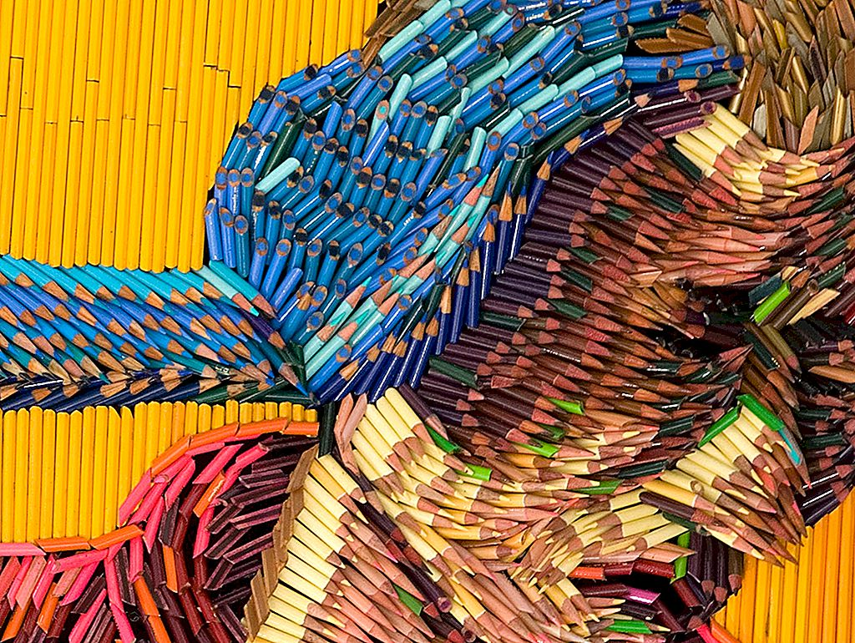
Pieštukas – piešimo ir rašymo įtaisas, sudarytas iš nusmailintos piešiančios šerdies ir apvalkalo. Piešiant pieštuku, šerdis ant popieriaus palieka savo daleles, kurios matomos kaip pieštuko pėdsakai. Apvalkalas paprastai medinis, tačiau šiais laikais gali būti ir plastikinis.

Slide 19
Viduramžiais dažniausiai buvo naudojami švino ir sidabro, šiais laikais – juodi grafitiniai pieštukai. Grafito pieštuko šerdis gali būti iš gryno vientiso grafito arba iš grafito ir molio mišinio. Spalvinių pieštukų šerdelės nudažytos ne grafitu, o spalvotu pigmentu.

Slide 20
Sidabro pieštukas – pieštukas su šerdimi iš minkšto sidabro lydinio. Duoda pilką spalvą, kuri su laiku tamsėja, įgaudama gražų bronzinį atspalvį. Skirtingai, nei švino ar grafito pieštukas, yra nenutrinamas, todėl laikoma, kad sidabro pieštuku piešia tik meistrai, dėl pastarosios priežasties kai kada profesionalūs dailininkai irgi vadinami sidabro pieštukais.

Slide 21
Tavo kūnas, turi pakankamai grafito viduje, kad pagamintų maždaug
9 000 pieštukų. Žiūrėk, visai esi ypatingas.

Slide 22
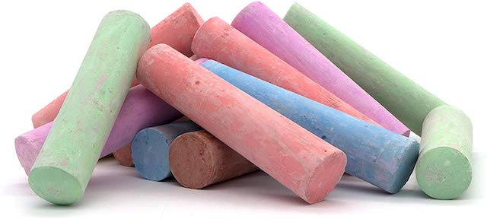
KREIDA

Slide 23
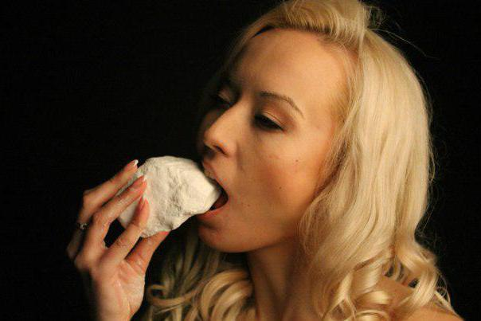

Slide 24
Nuosėdinė uoliena, poringa minkšta balta klinties atmaina, sudaryta iš mineralo kalcito. Kreida susidarė iš mikroorganizmų kietų kalcio karbonatinių skeletų. Mikroorganizmams žuvus, jų skeletai nusėsdavo jūrų dugne ir laikuui bėgant susiklostė dideli kreidos storiai.

Slide 25
„Kreidos gurmanai“ stebina aplinkinius: vieni mieliau vartoja tik biuro kreidą, kiti - statybinę, treti - natūralios kilmės kreidą. Yra tokių, kurie įpratę tenkintis kalcio gliukonatu. Kodėl tai vyksta? Nekaltinkite visko dėl žmogaus keistenybių, nes kreidos valgymas gali būti nerimą keliantis simptomas.

Slide 26
Kalcio karbonato naudojimas maiste nėra draudžiamas, bet priešingai, jis yra labai skatinamas, o čia svarbiausia žinoti, kada reikia sustoti. Tiesa, tai turėtų būti natūralus produktas, supakuotas į maišus, be priemaišų ir dažiklių. Taigi, kramtyti mokyklinių spalvotų kreidelių nebūtina, nes jie turi valgomą alternatyvą.

Slide 27
Kodėl žmogus nori kreidos?
Yra nuomonė, kad noras valgyti kreidą kyla dėl kalcio trūkumo organizme. Ir tai tiesa. Tačiau yra ligų, kurių atsiradimas kardinaliai keičia žmogaus skonio nuostatas. Tiesiog kūnas tokiu neįprastu būdu bando derinti vidaus organų darbą ir atkurti medžiagų apykaitą. Yra penkios pagrindinės melodijos valgymo priežastys:

Slide 28
Mažakraujystė. Yra žmonių, kurie per mėnesį suvartoja iki 10 kg valgomosios kreidos. Kodėl jie tai daro? Norėdami pašalinti geležies trūkumą, nes geležies oksidas yra natūralios kreidos dalis, nors ir nedaug.

Slide 29
Nėštumas.. Pažymėtina, kad kreidos moterims nėra užgaida, o gyvybiškai būtinas reikalas, nes trūkus kalcio, dar negimęs vaikas pradeda jį „traukti“ nuo motinos kaulų ir dantų.

Slide 30
Skydliaukės patologija. Panašus reiškinys pasitaiko nedažnai, tačiau jis vyksta. Faktas yra tas, kad skydliaukės ligos išprovokuoja greitą kalcio pašalinimą iš organizmo, o tai reikalauja nedelsiant kompensuoti. Tai yra, skydliaukės funkcijos sutrikimas provokuoja žmogų valgyti kreidą.

Slide 31
Kepenų patologija. Jei šis organas neveikia tinkamai, tai nereiškia, kad jį ištiko kažkoks negalavimas. Tiesiog žmogus skiria nepakankamą dėmesį savo mitybai ir piktnaudžiauja rūkyta mėsa, keptu ir riebiu maistu, taip pat saldumynais ir miltų gaminiais. Jei pradėsite teisingai maitintis, dings noras valgyti kreidą.

Slide 32
Nepakankamas vitaminų D, E, C. suvartojimas su maistu gali būti tinkamai absorbuojamas, jei šių vitaminų pusiausvyra organizme yra optimali. Santykis turėtų būti toks: 1: 2: 3. Dažniausiai žmonės nežino, kad problema slypi vitaminų trūkume, todėl jie naudoja kreidą, nes organizmas signalizuoja apie kalcio trūkumą.

Slide 33
Kalcį organizmas absorbuoja labai prastai, o kreidą - ne geriausias būdas sprendžiant problemą. Jei tikrai norite valgyti kreidą, turėtumėte vengti valgyti technines, raštinės reikmenis ir pašarus, nes jie nėra skirti vartoti žmonėms ir juose gali būti cheminių priemaišų ir priedų.
Rekomenduojama norma - daugiausia trys maži gabalėliai kreidos gabalėlių arba šaukštas miltelių. Ir geriau teikti pirmenybę dirbtinai atkurtam analogui - kalcio gliukonatui, kurio skonis yra panašus.

Slide 34
Kreidos perteklius organizme yra pavojingas sveikatai! Jis linkęs įsikurti vidaus organuose ir ant kraujagyslių sienelių, kurios joms trukdo. Dėl kalcio karbonato pertekliaus atsiranda inkstų akmenų, cukrinis diabetas, kraujagyslių vidinių sienelių kalkinimas ir pankreatitas.
Kai ši medžiaga patenka į skrandį, ji sumaišoma su druskos rūgštimi, kuri sukelia stiprių dujų susidarymą ir vėliau sunaikina skrandžio gleivinę. Tai yra tiesioginis kelias į opas ir gastritą.

Slide 35
Kalcio trūkumas yra dar viena kreidos valgymo priežastis. Negaunant šio mikroelemento reikalingo kiekio, kūnas pradeda duoti tokius „signalus“. Norint normalizuoti būklę, būtina peržiūrėti dienos racioną ir pradėti vartoti papildus, pavyzdžiui, maisto kreidą.
Net prieš 10–15 metų jie ant lentos užrašė gumbuota kreida, kurią galima net valgyti. Būtent šios kreidos daugelis yra ragavę. Kompozicijoje nėra jokių kenksmingų medžiagų, tačiau ji taip pat neturi ypatingos naudos organizmui.

Slide 36
Jei tikrai norite suvalgyti keletą kreidos gabalėlių, žinoma, galite. Tik tai turi būti kokybiškas produktas. Reikėtų prisiminti, kad baltąją kreidą galite naudoti tik be įvairių kenksmingų medžiagų. Atkreipkite dėmesį, kad kreidos gabalai turi būti netaisyklingi. Kartais galite rasti pjautinę kreidą blokelių pavidalu. Jų paviršiuje matomi grioveliai, pjaustomi įrankiais.
Daugelis žmonių žino nenugalimo noro suvalgyti kreidos gabalą jausmą. O kai kurie apskritai negali apsieiti be kasdieninio šio priedo patiekimo.

Slide 37
Visi matė, kaip naminiai viščiukai ar žąsys, taip pat kalakutai su antimis ir kitais plunksnuotais gyvūnais ryja mažus akmenėlius, taip pat valgo kreidą. Tai yra jų virškinimo dalis, paukščių skrandžiai išsidėstę kitaip nei pas mus, susitraukimo metu skrandžio viduje esantys akmenukai padeda malti maistą, paverčiant jį vienalyte mase. Ir kreida ištirpsta milteliuose. Kaip ir žmonėms, paukščiams tai yra kalcio šaltinis. Jų skeletas taip pat yra pagrįstas šia medžiaga. Jau nekalbant apie tai, kiek reikia pagaminti kiaušinio lukštą.

Slide 38
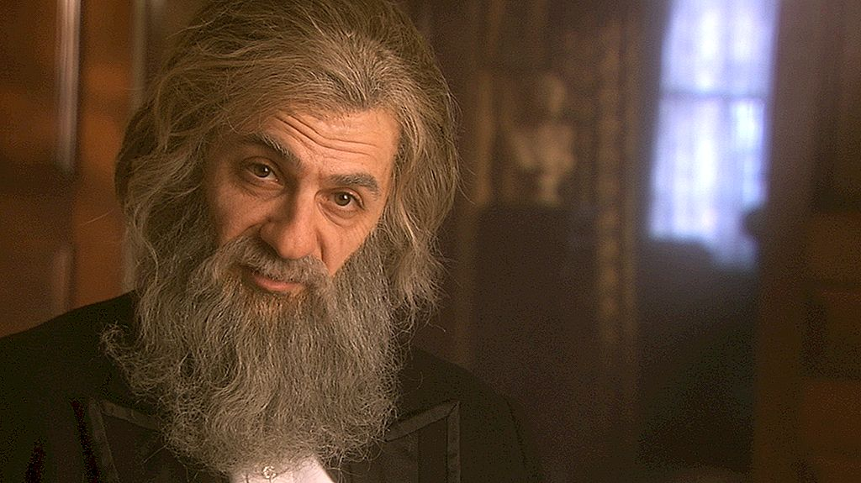
Periodinės lentelės "tėvas" yra Dmitrijus Mendelejevas.

Slide 39
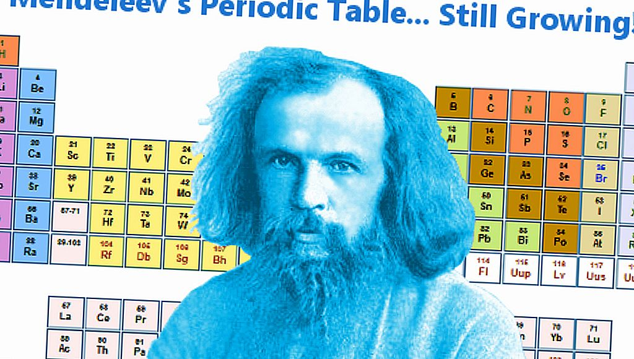
Mendelejevas sukūrė periodinį dėsnį, kuriame jis apibūdino visus savo 63 žinomus elementus. Jis panaudojo tai, sukūręs stalą, kuris tada numatė naujus elementus, turėdamas tuščias erdves, kurdamas naujas lenktynes, kad sužinotų, kokių elementų trūko žmogaus žinių banke.

Slide 40
D.Mendelejevas garsėjo kaip lagaminų meistras. Išties, jis įgijo įrišimo ir kartonažo darbų patirties jau priverstinio dykinėjimo Simferopolyje laikais, kai vykstant Krymo karui gimnazija buvo uždaryta. Vėliau, turėdamas didžiulį archyvą - krūvas dokumentų, nuotraukų, spausdintos medžiagos ir laiškų, - jis pats vis gamindavosi paprastas kartonines dėžes jiems laikyti ir net įgijo tam tikro meistriškumo šioje srityje. Kartą, kai mokslininkas užėjo nusipirkti reikalingų medžiagų į ūkinių prekių krautuvę, už nugaros išgirdo tokį pokalbį: „Kas tas garbus ponas?“ - „Nejaugi nežinote? Tai garsus lagaminų meistras Mendelejevas“, - pagarbiai atsakė pardavėjas.

Slide 41
Dar jam dažnai priskiriamas ir 40 proc. degtinės išradimas, nors tai yra netiesa.
- O periodinės sistemos D.Mendelejevas nesusapnavo. Jis pats tai sugalvojo, kad išvengtų įkyrių žurnalistų klausinėjimo.
- D.Mendelejevas rūkydavo brangų tabaką, bet papirosus sukdavo pats ir tvirtindavo, kad rūkyti nemes nė už ką.
- Jis mokėjo siūti sau drabužius.
- Poetas A.Blokas buvo D.Mendelejevo žentas.
- Pagrindine XX a. problema D.Mendelejevas laikė arklių mėšlo utilizaciją.

Slide 42
Mendelejevas jo gyvenimo metu buvo prieštaringas skaitmuo. Jo antroji santuoka sukėlė viešų ginčų dėl to, kad jo santuokos nutraukimas dar nebuvo baigtas, o Rusijoje septynerius metus reikėjo išsiskirti, kol jie galėtų susitaikyti su santuoka, o jo santuoka buvo neteisėta. Dėl to Rusijos mokslų akademija atsisakė jam priimti, net jei jis buvo atsakingas už Rusijos chemijos transformaciją.

Slide 43
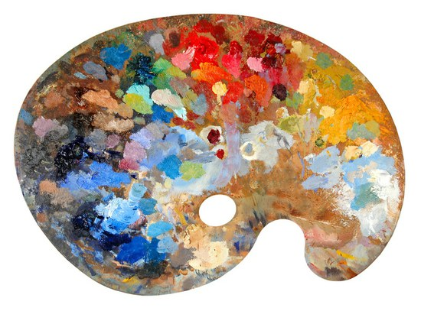
Savo spalvą savaime keičiantys modifikuoti metalai.

Slide 44
Modifikuoti metalai, keičiantys spalvą, kuomet atsiduria tam tikrų dujų sklidinoje terpėje, galėtų perspėti vartotojus, jeigu maisto pakuotė buvo pažeista ir į ją pateko oro arba namuose susidarė anglies monoksido perviršis. Šis atradimas galėtų įtakoti tiek pramoninių, tiek komercinių oro kokybės jutiklių gamybą.

Slide 45
Rodis, modifikuotas anglies, azoto arba vandenilio pagrindo kompleksais, nusidažo geltona spalva, kuomet yra paveikiamas azoto, tamsiai mėlynai, kai atsiduria deguonies terpėje, ir rudai, aplinkoje esant anglies monoksido. Pasak tyrėjų, šį spalvų žaismą lemia tai, kaip dujos susijungia su pagrindiniu junginio metalu.

Slide 46
Rodis yra pagrindinis metalas, naudojamas gaminant katalizės keitiklius, kurie sumažina automobilių išmetamųjų dujų užterštumą. Dabar bandoma išsiaiškinti, ar kobaltas – ženkliai pigesnis metalas už rodį – reaguoja panašiai.

Slide 47
Įdomiausi faktai apie chemiją.

Slide 48
Vidutinio keleivinio orlaivio skrydžiui palaikyti reikia iki 80 tonų deguonies. Šis deguonies kiekis sukuria 40 000 hektarų miško.
Iš 1 tonos jūros vandens galite gauti 7 mg aukso.
Iš visų žinomų medžiagų geriausiu garso laidininku laikomas granitas.
Įdomus faktas yra tai, kad muilo burbulas prasiveržia vos per 0,001 sekundės.
Viename litre jūros vandens yra maždaug 20 g druskos.
Rečiausias cheminis elementas atmosferoje yra radonas.
Remiantis mokslininkų skaičiavimais, per pastaruosius 5 šimtmečius Žemės masė padidėjo maždaug 1 milijardu tonų.
Geležis 5000 ° C temperatūroje virsta dujine būsena.

Slide 49
Ar žinojote, kad per 1 minutę Saulė išleidžia tokį energijos kiekį, kurio mūsų planetai pakaktų visiems metams?
Žmogus yra 75% vandens .
Sunkiausias platinos grynuolis sveria daugiau nei 7 kg.
Tas pats vandenilis laikomas gausiausiu cheminiu elementu pasaulyje.
Ausų vaškas apsaugo mūsų kūną nuo kenksmingų bakterijų ir mikroorganizmų.
Vos per 1 sekundę žmogaus smegenyse įvyksta iki 100 000 cheminių reakcijų.
Ne visi žino, kad sidabras turi baktericidinių savybių, kurios padeda išvalyti vandenį nuo virusų ir kenksmingų bakterijų.
Jei 100 milijonų vandenilio atomų sulankstoma į vieną liniją, tai bus 1 cm.

Slide 50
Ar žinojote, kad karštas vanduo virsta ledu greičiau nei šaltas?
Kad liepsna būtų žalia, pakanka į ją įpilti boro.
Azotas sugeba išprovokuoti protą.
Plienui sustiprinti naudojamas toks cheminis elementas kaip vanadis.
Jei elektra praeina per neoną, ji šviečia raudonai.
Gaminant degtukus naudojama ne tik siera, bet ir fosforas.
Anglies dioksidas gali gaminti daug įvairių medžiagų.
Didžiausias kalcio kiekis yra pieno produktuose.

Slide 51
Įdomus faktas yra tas, kad manganas gali sukelti organizmo intoksikaciją.
Kobaltas naudojamas magnetų gamybai.
Įdomu, kad galio šaukštai gali ištirpti karštame vandenyje.
Staigiai lenkiantis, cheminis elementas indiumas daro griežtą garsą.
Cezis laikomas aktyviausiu metalu .
Vienas iš ugniai atspariausių metalų yra volframas. Iš jo kaitrinėse lempose gaminamos spiralės.
Gyvsidabris turi žemiausią lydymosi temperatūrą.
Mažas metanolio kiekis gali prarasti regėjimą.
Pasirodo, kad karštame vandenyje neįmanoma pašalinti dėmių iš baltymų produktų.

Slide 52
Norint užtikrinti standartinį šiuolaikinio orlaivio skrydį, reikia apie 80 tonų deguonies. Tiek pat deguonies susidaro 40 tūkstančių hektarų miško fotosintezės metu.
Viename litre jūros vandens yra apie dvidešimt gramų druskos.
Vienos grandinės 100 milijonų vandenilio atomų ilgis yra vienas centimetras.
Iš vienos tonos pasaulio vandenynų galima išgauti apie 7 mg aukso.
Apie 75% vandens yra žmogaus organizme.
Per pastaruosius penkis šimtmečius mūsų planetos masė padidėjo milijardu tonų.
Subtiliausias dalykas, kurį žmogus gali pamatyti, yra muilo burbulo sienos.
0,001 sekundės - muilo burbulo sprogimo greitis.
Esant 5000 laipsnių Celsijaus temperatūrai, geležis virsta dujinė būsena
Saulė per minutę pagamina daugiau energijos, nei mūsų planetai reikia ištisus metus.

Slide 53
Granitas laikomas geriausiu garso laidininku, lyginant su oru.
Didžiausias platinos grynuolis sveria daugiau nei 7 kilogramus.
Josephas Blackas 1754 metais atrado anglies dioksidą.
Sojos padažo įtakoje įvyksta cheminė reakcija, dėl kurios nužudyti kalmarai „šoka“ lėkštėje.
Medžiagos perėjimas iš kietos į dujinę būseną chemijoje vadinamas sublimacija.
Be gyvsidabrio kambario temperatūroje skysta medžiaga praeina francis ir galis.

Slide 54
Vanduo, kuriame yra metano, gali užšalti esant aukštesnei nei 20 laipsnių Celsijaus temperatūrai.
Lengviausios dujos yra vandenilis.
Be to, vandenilis yra gausiausia medžiaga pasaulyje.
Ličiai laikomi vienu lengviausių metalų.
Sapne Mendelejevas atrado cheminių elementų sistemą.
Šalių garbei buvo pavadintas didelis skaičius cheminiai elementai.
Svogūnuose yra medžiagos, vadinamos siera, kuri žmonėms sukelia ašaras.
Indonezijoje žmonės išgauna sierą iš ugnikalnio, o tai atneša jiems didelį pelną. Be to, sieros taip pat dedama į kosmetiką, skirtą probleminei odai valyti.

Slide 55
Ausų vaškas apsaugo žmogų nuo kenksmingų bakterijų ir mikroorganizmų.
Daugiau nei 100 tūkst cheminės reakcijos atsiranda kiekvieną minutę žmogaus smegenyse.
Sidabras yra žinomas dėl savo baktericidinių savybių, todėl jis gali išvalyti vandenį nuo virusų ir mikroorganizmų.
Geležį galima lengvai paversti dujomis, jei jis kaitinamas iki 5000 laipsnių Celsijaus.
Pusė Saulės masės yra vandenilis.
Apie 10 milijardų tonų aukso yra vandenynų vandenys.

Slide 56
Vandenilio monoksidas yra rūgštaus lietaus komponentas ir yra pavojingas visiems gyviems organizmams.
Iš pradžių platina buvo pigesnė už sidabrą dėl jos atsparumo ugniai.
Geosminas yra medžiaga, kuri po lietaus susidaro žemės paviršiuje ir sukelia būdingą kvapą.
Aleksandras Flemingas pirmą kartą atrado antibiotikus.
​​Paukščiai gali padėti nustatyti dujų nuotėkį dėl dirbtinai pridėtos žalios mėsos kvapo.
Charlesas Goodyearas pirmą kartą išrado gumą.
Lengviau gauti ledą iš karšto vandens.
Būtent Suomijoje yra švariausias pasaulyje vanduo.
Helis laikomas lengviausiu tarp tauriųjų dujų.

Slide 57
Smaragduose yra berilio.
Nudažyti ugnį žalia spalva naudoti borą.
Azotas gali sukelti sąmonės drumstumą.
Neonas sugeba raudonai švytėti, jei per jį praeina srovė.
Vandenynuose yra daug natrio.
Silicis naudojamas kompiuterių mikroschemose.
Fosforas naudojamas degtukams gaminti.
Chloras gali sukelti alergines kvėpavimo reakcijas.
Argonas naudojamas lemputėse.
Kalis gali degti violetine ugnimi.

Slide 58
Didelis kalcio kiekis randamas pieno produktuose.
„Scandium“ naudojamas beisbolo lazdoms gaminti, o tai pagerina jų atsparumą smūgiams.
Papuošalams kurti naudojamas titanas.
Vanadis naudojamas plienui tvirtinti.
Retus automobilius dažnai puošė chromas.
Manganas gali sukelti organizmo apsinuodijimą.
Kobaltas naudojamas magnetams gaminti.
Nikelis naudojamas žaliam stiklui gaminti.
Norėdami padidinti plieno tarnavimo laiką, į jį įpilama cinko.

Slide 59
Šaukštai, kuriuose yra galio, gali ištirpti karštas vanduo.
Toksiška medžiaga yra arsenas, iš kurio gaminami nuodai žiurkėms.
Bromas gali ištirpti kambario temperatūroje.
Raudonasis fejerverkas gaminamas iš stroncio.
Molibdenas naudojamas galingiems įrankiams gaminti.
Technetis naudojamas rentgeno spinduliuose.
Rutenis naudojamas papuošalų gamyboje.
Rodis turi neįtikėtinai gražų natūralų blizgesį.
Kai kuriuose pigmentiniuose dažuose naudojamas kadmis.

Slide 60
Indis sulenkęs gali skleisti atšiaurų garsą.
Gamybai atominiai ginklai naudoti uraną.
„Americium“ naudojamas dūmų detektoriuose.
Eduardas Benediktas netyčia išrado smūgiams atsparų stiklą, kuris dabar plačiai naudojamas įvairiose pramonės šakose.
Radonas laikomas rečiausiu elementu atmosferoje.
Volframas turi daugiausiai aukštos temperatūros verdamas.
Merkurijus turi daugiausiai žema temperatūra lydymosi.
Argoną atrado anglų fizikas estafetė 1894 m.
Kanarėliai jaučia metano buvimą ore, todėl jie naudojami dujų nuotėkiui nustatyti.
Maži metanolio kiekiai gali sukelti aklumą.

Slide 61
Fluoras aktyviai reaguoja su beveik visomis medžiagomis.
Apie trisdešimt cheminių elementų yra žmogaus kūno dalis.
Kasdienybėje žmogus dažnai susiduria su druskos hidrolize, pavyzdžiui, skalbdamas drabužius.
Dėl oksidacijos reakcijos ant tarpeklių ir karjerų sienų atsiranda spalvų raštai.
Karštu vandeniu neįmanoma pašalinti dėmių iš baltyminių produktų.
Sausas ledas yra kieta anglies dioksido forma.
Pasitelkus anglies dioksidą, galima gauti daug kitų medžiagų.

